Slide 1
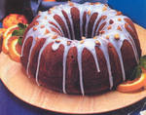
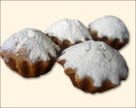
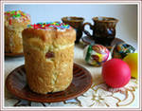
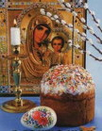
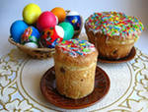
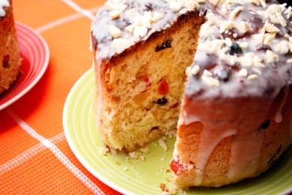
ТЕХНОЛОГИЯ ПРИГОТОВЛЕНИЯ ДРОЖЖЕВОГО ОПАРНОГО ТЕСТА: КЕКСЫ, КУЛИЧИ

Slide 2
Кулич миндальный

Slide 3
Ингредиенты
Курага 100 г
Чернослив 100 г
Изюм темный 100 г
Ром светлый 50 мл
Груша 100 г
Вишня 100 г
Миндаль 200 г
Мука пшеничная 510 г
Дрожжи сухие быстродействующие 7 г
Молоко коровье 150 мл
Соль 2 г
Лимонный сок 7 мл
Куриное яйцо 3 шт
Сахар-песок 150 г
Сливочное масло 160 г
Сахарная пудра 100 г

Slide 4
Режем курагу, чернослив и грушу кусочками размером с изюм, складываем все сухофрукты в закрывающуюся емкость и заливаем ромом. Оставляем так на несколько часов или дольше, чтобы ром впитался.

Slide 5
Миндаль заливаем кипящей водой, оставляем не 5 минут, затем чистим и подсушиваем.

Slide 6
В большую миску просеиваем половину всей муки, добавляем дрожжи и молоко, хорошенько перемешиваем

Slide 7
Берем только яичные белки и взбиваем в плотную пену с парой капель лимонного сока и солью

Slide 8
Оставшиеся желтки взбиваем с сахаром до пышной массы

Slide 9
В миску с мучной смесью добавляем растопленное сливочное масло, взбитые желтки и хорошо мешаем, а затем осторожненько, за 2-3 раза, вмешиваем белки, сохраняя воздух. Получившуюся опару ставим на расстойку на час в теплое место

Slide 10
Когда опара поднимется, добавляем оставшуюся муку и сухофрукты

Slide 11
Миндаль режем на кусочки (размер зависит от вашего вкуса), 150 г добавляем в тесто, а остальное оставляем для украшения

Slide 12
В хорошо смазанные сливочным маслом и посыпанные мукой цилиндрические формы кладем тесто, заполняя объем наполовину, и ставим в теплое место для подъема. Минут через 30-40 осторожно ставим куличи в горячую духовку и печем около часа

Slide 13
Для глазури смешиваем лимонный сок с сахарной пудрой, покрываем глазурью остывший кулич и посыпаем оставшимся миндалем. Есть такой кулич лучше всего где-то через неделю после приготовления, так что заверните его в пленку или бумагу

Slide 14
Готовый миндальный кулич

Slide 15
Кекс Пасхальный венок

Slide 16
Ингредиенты: для дрожжевого теста: молоко – 1/2 стакана яйца – 1 шт. растительное масло – 25 мл сливочное масло – 25 г сахар – 100гр соль – щепотка мука – 2-2,5 стакана (в зависимости от муки) дрожжи – 20 г (свежих), 5-6 г (сухих)

Slide 17
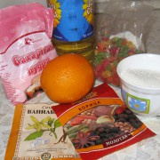
для начинки: цукаты – 30 г сахар – 30 г ванильный сахар – 1 пакет растительное масло – 2 столовых ложки корица – 1 столовая для глазури: сахарная пудра – 2-3 столовые ложки апельсиновый сок – 1-2 чайных ложки

Slide 18
Приготовить обычную опару. В теплом молоке растворить дрожжи.

Slide 19
Добавить ½ стакана просеянной муки (если не просеять, тесто будет хуже подниматься). Хорошо перемешать. Накрыть легким хлопковым полотенцем и поставить в теплое место на 20 минут (например в раковину или кастрюлю с теплой водой, поднимется очень быстро).

Slide 21
Пока опара «подходит» замочить цукаты примерно на 1 час. Размягчить сливочное масло и смешать его с растительным 1:1 по 25 грамм. Всего получится 50 грамм масла

Slide 22
В масло добавить сахар и соль, и хорошенько взбить

Slide 23
Эту смесь влить в подошедшую опару. Добавить яйцо. Перемешать

Slide 24
Всыпать оставшуюся муку. Перемешать. Количество муки может варьироваться, т.к. это зависит от качества муки. Тесто не должно прилипать к рукам. Снова поставить в тепло примерно на 1 час. Сначала тесто будет подниматься медленно, затем все быстрее. Не давайте тесту перестоять, а то оно будет плохо подниматься при выпечке. Если же тесто не достоит – то останется легкий дрожжевой запах.

Slide 26
Определить готово ли тесто просто. Попробуйте в начале подъема слегка нажать на поверхность теста пальцем. Останется небольшая ямка, которая очень быстро затянется. А вот когда тесто поднялось до краев формы, вмятина от пальца либо совсем не затягивается, либо выравнивается очень медленно. (Только нажимайте осторожно, хорошо поднявшееся тесто очень легко оседает). Да, и тесто не любит сквозняков!

Slide 27
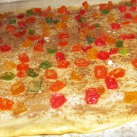

Slide 28
Итак, после того как тесто поднялось…капнуть на столешницу 1 ч.л. растительного масла (чтоб тесто не прилипало), и раскатать пласт толщиной около 0,5 см (в виде прямоугольника). Смазать пласт теста маслом и равномерно распределить на тесте цукаты, предварительно замоченные. Посыпать обильно сахаром, ванильным сахаром и корицей (все по желанию). Скатать тесто в рулет

Slide 30
Свернуть в кольцо. И аккуратно перенести на противень с предварительно постеленной бумагой для выпечки. Края рулета слегка смазать яичным белком, хорошо защипать

Slide 31
Ножом с внешней стороны сделать радиальные надрезы по всей окружности кольца и поставить в теплое место для расстойки на 15 минут, накрыв его полотенцем. Затем кольцо, стараясь не смять его, аккуратно смазать взбитым желтком или просто яйцом. Выпекать кулич в уже разогретой до 190-200°C духовке 15-20 минут. Первые 7-10 минут дверцу духовки не открывать! Если верх начнет пригорать, накройте его бумагой для выпечки и продолжайте готовить. Готовность проверяется деревянной лучинкой (метод известный)…. Готовый кекс вынуть из духовки, сразу завернуть в чистое полотенце и оставить на 10-15 минут «отдохнуть», чтобы корочка выпечки размягчилась.

Slide 33
Тем временем сделаем глазурь. Так как у нас начинка цукаты, глазурь делаю апельсиновую. В сахарную пудру небольшими каплями-порциями добавлять апельсиновый сок до получения густой мажущейся консистенции. Тщательно перемешать. Масса должна быть однородной и не слишком жидкой.

Slide 35
Полить глазурью кекс и посыпать присыпкой. Внимание, глазурь быстро высыхает, и присыпка может не прилипнуть, поэтому делайте все быстро и сразу

